Slide 1
第1章 命题逻辑
五邑大学计算机学院
26/11/8

Slide 2
第1章 命题逻辑
命题逻辑也称命题演算，或语句逻辑。
研究内容：
（1）研究以命题为基本单位构成的前提和结论之间的可推导关系
（2）研究什么是命题？
（3）研究如何表示命题？
（4）研究如何由一组前提推导一些结论？

Slide 3
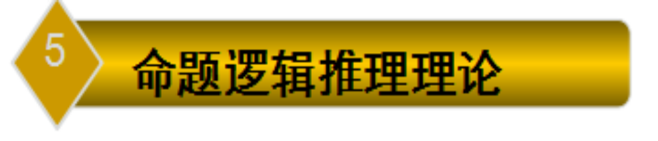
本章主要内容
1
命题基本概念
2
2
集合的表示方法
命题联结词
3
命题公式
4
命题范式

Slide 4
1.1 命题与命题联结词
定义1.1.1 具有确切真值的陈述句称为命题.
命题必须是一个陈述句，命题要有确切的真值，真值只取两个值：“真”和“假”。“真”和“假”二者必居其一，也只居其一。
“真”和“假”分别用分别用“Ｔ”(或“１”)和“Ｆ”(或“０”)表示。

Slide 5
例1.1.1 判断下列语句哪些是命题？如果是命题，指出其真值。
(1)广州是广东省会。
(2)广东省是中国常驻人口最多的省份。
(3)他正在说假话。
(4)101+1=110。
(5)x+y>0。
(6)3能被2整除。
(7)火星上有生物。
(8)请坐下！
(9)你有问题吗？
(10)今天天气真好呀！
命题 T
命题 T
非命题
命题
非命题
命题 F
命题
非命题
非命题
非命题

Slide 6
例1.1.19补下列语句哪些是命题？若是命题，指出其真值。
（1）太阳是圆的；
（2）成都是一个旅游城市；
（3）北京是中国的首都；
（4）这个语句是假的；
（5）1＋1＝10；
（6）ｘ+y>０；
（7）我喜欢踢足球；
（8）3能被2整除；
（9）地球外的星球上也有人；
（10）中国是世界上人口最多的国家；
（11）今天是晴天；
T
T
T
非命题
T/F
非命题
T/F
F
T/F
T
T

Slide 7
例1.1.1（续）
（12）把门关上；
（13）滚出去！
（14）你要出去吗？
（15）今天天气真好啊！
非命题
非命题
非命题
非命题
注意：
一切没有判断内容的句子都不能作为命题，如命令句、感叹句、疑问句、祈使句、二义性的陈述句等。

Slide 8
约定：
在数理逻辑中像字母“x”、“y”、“z”等字母总是表示变量。
结论：
命题一定是陈述句，但并非一切陈述句都是命题。
命题的真值有时可明确给出，有时还需要依靠环境、条件、实际情况、时间才能确定其真值。

Slide 9
例1.1.2
下列语句是否是命题？并判断其真值结果？
（1）四川不是一个国家。
（2）3既是素数又是奇数。
（3）张谦是大学生或是运动员。
（4）如果周末天气晴朗，则我们将到郊外旅游。
（5）2+2=4当且仅当雪是白的。

Slide 10
命题的分类
一般来说，命题可分两种类型：
原子命题(简单命题)：不能再分解为更为简单命题的命题。
复合命题：可以分解为更为简单命题的命题。而且这些简单命题之间是通过如“或者”、“并且”、“不”、“如果...则...”、“当且仅当”等这样的关联词和标点符号复合而构成一个复合命题。

Slide 11
例1.1.3 给下列命题分类
今天天气很冷。简单命题
今天天气很冷并且刮风。复合命题
今天天气很冷并且刮风，但室内暖和。复合命题
通常用大写的带或不带下标的英文字母Ａ、Ｂ、Ｃ、...P、Q、R、... A_{i}、B_{i} 、C_{i}、...P_{i}、Q_{i}、R_{i}、...等表示命题

Slide 12
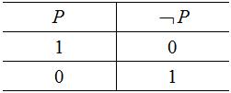
否定联结词
定义1.1.2 设P是任一命题，复合命题“非P”（或“P的否定”）称为P的否定式。
记为￢P。“￢”为否定联结词，￢P为真当且仅当P为假。
设命题P：今天是星期天。
则命题“今天不是星期天”可以符号化为：￢P。

Slide 13
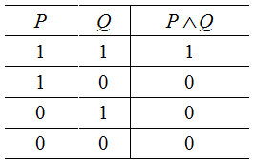
合取联结词
定义1.1.3 设P，Q是任两个命题，复合命题“P并且Q”（或“P和Q”）称为P与Q的合取式。记为P∧Q。“∧”为合取联结词。P∧Q为真当且仅当P，Q同为真。

Slide 14
解 设命题P：2是素数，
Q：2是偶数。
则命题“2是素数又是偶数”可符号化为：
P∧Q。
例1.1.4 将命题“2既是素数又是偶数”符号化。
在自然语言中，联结词“∧”是“并且”、“既……又……”、“但”、“和”等的逻辑抽象。

Slide 15

不是所有的“和”，“与”都要使用合取联结词表示。
例如：
1）2和3的最小公倍数是6。
2）点a位于点b与点c之间
这两个命题都是简单命题，不能再进行划分。

Slide 16
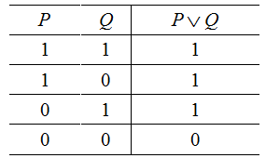
析取联结词
定义1.1.4 设P，Q是任两个命题，复合命题“P或Q”称为P与Q的析取式。记为P∨Q，“∨”为析取联结词。P∨Q为真当且仅当P、Q中至少一个为真。

Slide 17
例1.1.5 将命题“梁启越是100米或200米冠军”符号化。
解 设命题P：梁启越是100米冠军，
Q：梁启越是200米冠军。
则命题“梁启越是100米或200米冠军”可符号化为：P∨Q。
在自然语言中，联结词“∨”是“或”、“或者”等逻辑抽象。

Slide 18
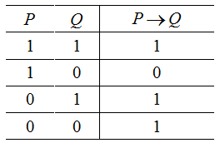
条件联结词
定义1.1.5 设P，Q是任两个命题，复合命题“若P，则Q”称为P与Q的条件式，
记为P→Q。“→”为条件联结词，P称为条件式的前件，Q称为条件式的后件。P→Q为假当且仅当P为真且Q为假。

Slide 19
例1.1.6 将命题“如果周末天气晴朗，则我们将到郊外旅游”符号化。
解 设命题P：周末天气晴朗，
Q：我们将到郊外旅游。
则命题可符号化为：P→Q。

Slide 20
在自然语言中，前件为假，不管结论真假，整个语句的意义，往往无法判断。但对于数理逻辑中的蕴涵联结词来说，当前件P为假时，不管Q的真假如何，则P→Q都为真。此时称为“善意推定”；
在自然语言中，条件式中前提和结论间必含有某种因果关系，但在数理逻辑中可以允许两者无必然因果关系，也就是说并不要求前件和后件有什么联系；
例如：
如果2是偶数，则天上就可以掉馅饼。
两个简单命题无任何关系，但此命题合法。

Slide 21
下面几个命题是等价的
1）如果约翰学习微积分，则他是大学一年级学生。
2）约翰学习微积分仅当他是大学一年级学生。
3）只有约翰是大学一年级学生，他才能学习微积分。
4）除非约翰是大学一年级学生，否则他不学习微积分。

Slide 22
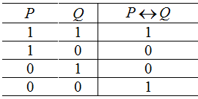
双条件联结词
定义1.1.6 设P、Q是任两个命题，复合命题“P当且仅当Q”称为P与Q的双条件式。
记作P↔Q，“↔”为双条件联结词。P↔Q为真当且仅当P和Q同时为真或同时为假。

Slide 23
例1.1.7 将命题“1+1=2当且仅当雪是白的”符号化。
解 设P：1+1=2，
Q：雪是白的。
则命题符号化为：P↔Q。
在自然语言中，“↔”是“充分必要条件”、“当且仅当”等的逻辑抽象。

Slide 24
命题联结词总结
设命题P,Q表示任意两个命题,则最常见的命题联结词有：
联接词 | 记号 | 复合命题 | 读法 | 记法 | 真值结果
┐
1.否定
┐
非P
P的否定
┐P
┐P=1⇔ P=0
2.合取
∧
P并且Q
P与Q的合取
P∧Q
P∧Q=1⇔P=1且Q=1
3.析取
∨
P或者Q
P与Q的析取
P∨Q
P∨Q=1⇔P=1或Q=1
4.条件
→
若P,则Q
P蕴涵Q
P→Q
P→Q=0 ⇔ P=1,Q=0
5.双条件
↔
P当且仅当Q
P等价于Q
P↔Q
P↔Q=1⇔P=1,Q=1
或P=0,Q=0

Slide 25
命题联结词总结
P Q | ┐P | P∧Q | P∨Q | P→Q | P↔Q
0 0 | 1 | 0 | 0 | 1 | 1
0 1 | 1 | 0 | 1 | 1 | 0
1 0 | 0 | 0 | 1 | 0 | 0
1 1 | 0 | 1 | 1 | 1 | 1

Slide 26
说明
1、联结词是句子与句子之间的联结，而非单纯的名词、形容词、数词等地联结；
2、联结词是两个句子真值之间的联结，而非句子的具体含义的联结，两个句子之间可以无任何地内在联系；

Slide 27
说明
3、联结词与自然语言之间的对应并非一一对应；
联结词 | 自然语言
∧ | 既…又…、不仅…而且…、虽然…但是…、并且、和、与，等等；
→ | 如P则Q、只要P就Q、P仅当Q、只有Q才P、除非Q否则¬P，等等
↔ | 等价、当且仅当、充分必要、等等；
∨ | 相容（可兼）的或

Slide 28
例1.1.8
符号化下列命题
（1）四川不是人口最多的省份；
（2）王超是一个德智体全面发展的好学生；
（3）教室的灯不亮可能是灯管坏了或者是停电了；
（4）如果周末天气晴朗，那么学院将组织我们到石像湖春游；
（5）两个三角形全等当且仅当三角形的三条边全部相等。

Slide 29
例1.1.8 解
（1）设Ｐ：四川是人口最多的省份。
则命题（1）可表示为┐Ｐ。
（2）设Ｐ：王超是一个思想品德好的学生；
Ｑ：王超是一个学习成绩好的学生；
R：王超是一个体育成绩好的学生。
则命题（2）可表示为Ｐ∧Ｑ∧R。
（3）设Ｐ：教室的灯不亮可能是灯管坏了
Ｑ：教室的灯不亮可能是停电了
则命题（3）可表示为Ｐ∨Ｑ。

Slide 30
例1.1.8 解(续)
（4）设Ｐ：周末天气晴朗；
Ｑ：学院将组织我们到石像湖春游。
则命题（4）可表示为Ｐ→Ｑ。
（5）设Ｐ：两个三角形全等；
Ｑ：三角形的三条边全部相等。
则命题（5）可表示为Ｐ↔Ｑ。

Slide 31
约 定
为了不使句子产生混淆，作如下约定，命题联结词之优先级如下：
否定→合取→析取→条件→双条件
同级的联结词，按其出现的先后次序(从左到右)
若运算要求与优先次序不一致时，可使用括号；同级符号相邻时，也可使用括号。括号中的运算为最优先级。

Slide 32
例1.1.9
设命题 P：明天上午七点下雨；
Q：明天上午七点下雪；
R：我将去学校。
符号化下述语句：
如果明天上午七点不是雨夹雪，则我将去学校
如果明天上午七点不下雨并且不下雪，则我将去学校
如果明天上午七点下雨或下雪，则我将不去学校
明天上午我将雨雪无阻一定去学校
可符号化为：
(P∧Q∧R)∨(┐P∧Q∧R)∨
  (P∧┐Q∧R)∨(┐P∧┐Q∧R)。
或 ((P∧Q)∨(┐P∧Q)∨(P∧┐Q)
  ∨(┐P∧┐Q))∧R。
可符号化为：┐(P∧Q)→R。
可符号化为:(P∨Q)→┐R。
可符号化为:(┐P∧┐Q)→R。

Slide 33
例1.1.10
设命题P：你陪伴我；
Q：你代我叫车子；
R：我将出去。
符号化下述语句：
⑴．除非你陪伴我或代我叫车子，否则我将不出去
⑵．如果你陪伴我并且代我叫辆车子，则我将出去
⑶．如果你不陪伴我或不代我叫辆车子，我将不出去
R→(P∨Q) 或 ┐(P∨Q)→┐R
(P∧Q)→R
(┐P∨┐Q)→┐R

Slide 34
例1.1.11
设P:雪是白色的;Q:2+2=4。将下列命题符号化：
（1）因为雪是白色的，所以2+2=4； P→Q
（2）如果2+2=4，则雪是白色的； Q→P
（3）只有雪是白色的，才有2+2=4； Q→P
（4）只有2+2=4，雪才是白色的； P→Q
（5）只要雪不是白色的，就有2+2=4； ¬ P→Q
（6）除非雪是白色的，否则2+2≠4；
¬ P→¬ Q或Q→P
（7）雪是白色的当且仅当2+2=4； P↔ Q

Slide 35
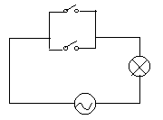
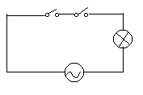

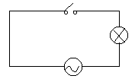

命题联结词的应用
例 1.1.12 用复合命题表示如下图所示的开关电路：
图1.1.1 图1.1.2 图1.1.3
设：Ａ：开关Ｐ闭合；Ｂ：开关Ｑ闭合。
A∧B
A∨B
A

Slide 36
1.2 命题公式、解释与真值表
定义1.2.1 一个特定的命题是一个常值命题，它不是具有值“T”(“1”)，就是具有值“F”(“0”)。
而一个任意的没有赋予具体内容的原子命题是一个变量命题，常称它为命题变量(或命题变元)，该命题变量无具体的真值，它的变域是集合{T，F}(或{0，1})
定义1.2.1（教材）： 一个命题通常用P，Q等符号来表示，称为命题标识符。一个命题标识符如表示确定的命题，就称为命题常量。如果命题标识符只表示任意命题的位置标志，就称为命题变元。

Slide 37
1.2.1命题公式
定义1.2.2 (命题公式)
命题变元本身是一个公式；
如G是公式，则(┐G)也是公式；
如G，H是公式，则(G∧H)、(G∨H)、(G→H)、(G↔H)也是公式；
仅由有限步使用规则1-3后产生的结果是公式。该公式常用符号G、H、…等表示。

Slide 38
例1.2.1
符号串：((P∧(Q∨R))→(Q∧(┐S∨R))))；
  (┐P∧Q)； (P→(┐(P∧Q)))；
  (((P→Q)∧(R→Q))↔(P→R))。
  等都是命题公式。
  例1.2.2 符号串：
  (P→Q)∧┐Q)； (P→Q；
  (┐P∨Q∨(R； P∨Q∨。
  等都不是合法的命题公式。

Slide 39
例1.2.3
试将下列命题符号化：
（1）虽然今天天气晴朗，老陈还是不来；
（2）除非你陪伴我或代我叫车子，否则我将不出去；
（3）停机的原因在于语法错误或者程序错误；
（4）若a和b是偶数，则a+b是偶数；
（5）我们要做到身体好、学习好、工作好，为祖国四化建设而奋斗。

Slide 40

例1.2.3 解
（1）P：今天天气晴朗,Q：老陈要来,则有：P∧Q；
（2）P：你陪伴我； Q：你代我叫车子；R：我出去。则有：R→P∨Q或P∧Q→R；
（3）P：停机的原因在于语法错误，Q：停机的原因在于程序错误，则有：P∧Q；
（4）P：a是偶数；Q：b是偶数，R：a+b是偶数，则有：P∧Q→R；
（5）P：我们要做到身体好,Q：我们要做到学习好, R：我们要做到工作好，S：我们要为祖国四化建设而奋斗，则有：P∧Q∧R S。

Slide 41
例1.2.4
公式(P∧(Q∨R))→(Q∧(┐S∨R))可表示如下：
(P∧(Q∨R))→(Q∧(┐S∨R))
P∧(Q∨R) Q∧(┐S∨R)
P Q∨R Q ┐S∨R
Q R ┐S R
S

Slide 42
1.2.2 公式的解释与真值表
定义1.2.3 设P₁、P₂、…、P_{n}是出现在公式G中的所有命题变元，指定P₁、P₂、…、P_{n}一组真值，则这组真值称为G的一个解释,常记为Ｉ。
一般来说，若有ｎ个命题变元，则应有2^{n}个不同的解释。
如果公式G在解释Ｉ下是真的，则称Ｉ满足G；如果G在解释Ｉ下是假的，则称Ｉ弄假G。
定义1.2.4 将公式G在其所有可能解释下的真值情况列成一张表，称为G的真值表。

Slide 43
例1.2.5
求下面公式的真值表：
Ｇ＝(P→((¬P↔Q)∧R))∨Q
其中，Ｐ、Ｑ、Ｒ是公式Ｇ的所有命题变元。
P Q R | ¬ P | ¬P↔Q | (¬P↔Q)∧R | P→((¬P↔Q)∧R) | G
0 0 0 | 1 | 0 | 0 | 1 | 1
0 0 1 | 1 | 0 | 0 | 1 | 1
0 1 0 | 1 | 1 | 0 | 1 | 1
0 1 1 | 1 | 1 | 1 | 1 | 1
1 0 0 | 0 | 1 | 0 | 0 | 0
1 0 1 | 0 | 1 | 1 | 1 | 1
1 1 0 | 0 | 0 | 0 | 0 | 1
1 1 1 | 0 | 0 | 0 | 0 | 1

Slide 44
例1.2.5（续）
进一步化简为：
P Q R | (P→((¬P↔Q)∧R))∨Q
0 0 0 | 1
0 0 1 | 1
0 1 0 | 1
0 1 1 | 1
1 0 0 | 0
1 0 1 | 1
1 1 0 | 1
1 1 1 | 1

Slide 45
例1.2.6
求下面这组公式的真值表：
Ｇ₁＝ ¬(Ｐ→Ｑ)→Ｐ；
Ｇ₂＝(Ｐ→Ｑ)∧Ｐ；
Ｇ₃＝ ¬(Ｐ∧¬Ｑ)↔ ¬(Ｐ→Q)。
P Q | ¬(Ｐ→Ｑ)→Ｐ | (Ｐ→Ｑ)∧Ｐ | ¬(Ｐ∧¬Ｑ)↔ ¬(Ｐ→Q)
0 0 | 1 | 0 | 0
0 1 | 1 | 0 | 0
1 0 | 1 | 0 | 0
1 1 | 1 | 1 | 0

Slide 46
结论
从这三个真值表可以看到一个非常有趣的事实：
公式G₁对所有可能的解释具有“真”值
公式G₃对所有可能的解释均具有“假”值
公式G₂则具有“真”和“假”值

Slide 47
定义1.2.5
公式G称为永真公式(重言式)，如果在它的所有解释之下都为“真”。
公式G称为永假公式(矛盾式),如果在它的所有解释之下都为“假”。
公式G称为可满足的，如果它不是永假的。

Slide 48
结论
从上述定义可知三种特殊公式之间的关系：
永真式G的否定¬G是矛盾式；矛盾式G的否定¬G是永真式。
永真式一定是可满足式,可满足式不一定是永真式
可满足式的否定不一定为不可满足式(即为矛盾式)

Slide 49
例1.2.7
写出下列公式的真值表，并验证其公式是重言式、矛盾式、可满足公式。
（1）G₁=(Ｐ→Ｑ)↔(¬Ｐ∨Ｑ)；
（2）G₂=(Ｐ↔Q)↔(¬(Ｐ→Q)∨¬(Q→Ｐ))；
（3）G₃=(P→¬Q)∨¬Q。

Slide 50
例1.2.7 解
三个公式的真值表如下：
P Q | (Ｐ→Ｑ) ↔(¬Ｐ∨Ｑ) | (Ｐ↔ Q)↔ ¬(Ｐ→Q)∨¬(Q→Ｐ) | (P→¬Q)∨¬ Q
0 0 | 1 | 0 | 1
0 1 | 1 | 0 | 1
1 0 | 1 | 0 | 1
1 1 | 1 | 0 | 0
永真公式
永假公式
可满足公式

Slide 51
分析公式（1）
若将其看成两个公式，分别令：
Ｇ＝Ｐ→Ｑ， Ｈ＝┐Ｐ∨Ｑ。
则Ｇ↔Ｈ是一个永真公式，即这两个公式对任何解释都必同为真假，此时，说Ｇ和Ｈ是等价（相等）的，记为G⇔H（Ｇ＝Ｈ）。为此可定义：
定义1.2.6 设G、H是公式，如果在任意解释Ｉ下，G与H的真值相同，则称公式G、H是等价的，记作G⇔H。

Slide 52
定理1.2.1
对于公式G和H，G⇔H的充分必要条件是公式G↔H是永真公式。
证明:“必要性⇒”，假定G⇔H，则G，H在其任意解释Ｉ下或同为真或同为假，于是由“↔”的意义知，G↔H在其任何的解释Ｉ下，其真值为“真”，即G↔H为永真公式。
“充分性⇐”，假定公式G↔H是永真公式，Ｉ是它的任意解释，在Ｉ下，G↔H为真，因此，G、H或同为真，或同为假，由于Ｉ的任意性，故有G⇔H。

Slide 53
“⇔” 与“↔”的区别
（1）双条件词“↔”是一种逻辑联结词，公式G↔H是命题公式，其中“↔”是一种逻辑运算，G↔H的结果仍是一个命题公式。而逻辑等价“⇔”则是描述了两个公式G与H之间的一种逻辑等价关系，G⇔H表示“命题公式G等价于命题公式H”，G⇔H 的结果不是命题公式。
（2）如果要求用计算机来判断命题公式G、H是否逻辑等价，即G⇔H那是办不到的，然而计算机却可“计算”公式G↔H是否是永真公式。

Slide 54
“⇔”的性质
由于“⇔”不是一个联结词，而是一种关系，为此，这种关系具有如下三个性质：
（1）自反性 G⇔G；
（2）对称性 若G⇔H，则H⇔G；
（3）传递性 若G⇔H，H⇔S，则G⇔S。
这三条性质体现了“⇔”的实质含义。

Slide 55
1.2.3 命题公式的基本等价关系
例1.2.7 证明公式G₁＝(Ｐ↔Ｑ)与公式G₂＝(P→Q)∧(Q→P)之间是逻辑等价的。
解：根据定理1.2.1，只需判定公式G₃＝(Ｐ↔Ｑ) ↔((P→Q)∧(Q→P))为永真公式。
P Q | G₃＝(Ｐ↔Ｑ) ↔((Ｐ→Q)∧(Q→Ｐ))
0 0 | 1 1 1 1 1
0 1 | 0 1 1 0 0
1 0 | 0 1 0 0 1
1 1 | 1 1 1 1 1

Slide 56
基本等价公式
设G，H，S是任何的公式，则：
1) Ｅ₁：G∨G＝G (幂等律)
  Ｅ₂：G∧G＝G
2) Ｅ₃：G∨H＝H∨G (交换律)
  Ｅ₄：G∧H＝H∧G
3) Ｅ₅：G∨(H∨S)＝(G∨H)∨S (结合律)
  Ｅ₆: G∧(H∧S)＝(G∧H)∧S
4) Ｅ₇：G∨(G∧H)＝ G (吸收律)
Ｅ₈：G∧(G∨H)＝ G

Slide 57
基本等价公式（续）
5) Ｅ₉：G∨(H∧S)＝(G∨H)∧(G∨S) (分配律）
Ｅ₁₀：G∧(H∨S)＝(G∧H)∨(G∧S)
6) Ｅ₁₁：G∨０＝G (同一律)
  Ｅ₁₂：G∧１＝G
7) Ｅ₁₃：G∨１＝１ (零律）
Ｅ₁₄：G∧０＝０
8) Ｅ₁₅：G∨┐G＝1 (排中律)
9) Ｅ₁₆：G∧┐G＝0 (矛盾律)

Slide 58
基本等价公式（续）
10) Ｅ₁₇：┐(┐G)＝G (双重否定律)
11) Ｅ₁₈：┐(G∨H)＝┐G∧┐H (De MorGan定律)
Ｅ₁₉：┐(G∧H)＝┐G∨┐H。
12) Ｅ₂₀: (G↔H)＝(G→H)∧(H→G) (等价)
13) Ｅ₂₁：(G→H)＝(┐G∨H) (蕴涵)
14) E₂₂：G →Ｈ＝¬Ｈ→¬G。 (假言易位)
15) E₂₃：G ↔Ｈ＝¬G↔¬Ｈ。 (等价否定等式)
16) E₂₄：(G →Ｈ) ∧(G→¬Ｈ)＝¬G (归谬论)

Slide 59
命题与集合之间的关系
这种图是将G，H理解为某总体论域上的子集合，而规定G∧H为两集合的公共部分（交集合），G∨H为两集合的全部（并集合），┐G为总体论域（如矩形域）中G的补集，将命题中的真值“1”理解为集合中的总体论域（全集），将命题中的真值“0”理解为集合中的空集，则有：
U
U
U
A
B
A
B
A
G∧H G∨H ┐G

Slide 60

“∪” 对“∨”与“∩”对“∧”的对比
等幂律 | Ａ∪Ａ＝Ａ;Ａ∩Ａ＝Ａ | G∨G＝G G∧G＝G
交换律 | Ａ∪Ｂ=Ｂ∪Ａ Ａ∩Ｂ=Ｂ∩Ａ | G∨H＝H∨G G∧H＝H∧G
结合律 | A∪(B∪C)=(A∪B)∪C A∩(B∩C)=(A∩B)∩C | G∨(H∨S)=(G∨H)∨S G∧(H∧S)=(G∧H)∧S
恒等律 | Ａ∪Φ＝Ａ；Ａ∩Ｕ＝Ａ； | G∨０＝G G∧１＝G
零 律 | Ａ∪Ｕ＝Ｕ；Ａ∩Φ＝Φ | G∨１＝１ G∧０＝０
吸收律 | A∩(A∪B)=A A∪(A∩B)=A | G∨(G∧H)=G G∧(G∨H)=G
否定律 |  | ┐(┐G)＝G
分配律 | A∩(B∪C)=(A∩B)∪(A∩C) A∪(B∩C)=(A∪B)∩(A∪C) | G∨(H∧S)=(G∨H)∧(G∨S) G∧(H∨S)=(G∧H)∨(G∧S)

Slide 61
定理1.2.2(代入定理)
设G(P₁,P₂,…,P_{n})是一个命题公式，其中： P₁、P₂、…、P_{n}是命题变元，G₁(P₁,P₂,…,P_{n})、G₂(P₁,P₂,…,P_{n})、...、G_{n}(P₁,P₂,…,P_{n})为任意的命题公式，分别用G₁、G₂…、G_{n}取代G中的P₁、P₂、…、P_{n}后得到新的命题公式：
G(G₁,G₂,…,G_{n})＝G′(P₁,P₂,…,P_{n})
若G是永真公式（或永假公式），则G′也是一个永真公式（或永假公式）。

Slide 62
例1.2.8
设Ｇ(Ｐ, Ｑ)＝(Ｐ∧(Ｐ→Ｑ))→Ｑ，证明公式G是一个永真公式。另有两个任意公式：
Ｈ(Ｐ, Ｑ)＝(Ｐ∨¬Ｑ)；
Ｓ(Ｐ, Ｑ)＝(Ｐ↔Ｑ)。
进一步验证代入定理的正确性。
解 建立公式G的真值表如右所示。可见为永真公式。
P Q | (Ｐ∧(Ｐ→Ｑ))→Ｑ
0 0 | 1
0 1 | 1
1 0 | 1
1 1 | 1

Slide 63
例1.2.8（续）
将Ｈ，Ｓ代入到Ｇ中分别取代G中的命题变元P、Q，所得到的公式Ｇ＇为：
Ｇ＇(P, Q) = G(H, S) = (H∧(H→S))→S
= ((Ｐ∨¬Ｑ)∧((Ｐ∨¬Ｑ)→(Ｐ↔Ｑ)))→(Ｐ↔Ｑ)
建立新公式Ｇ＇(P, Q)的真值表。
P Q | ((Ｐ∨¬Ｑ)∧((Ｐ∨¬Ｑ)→(Ｐ↔Ｑ)))→(Ｐ↔Ｑ)
0 0 | 1 1 1 1 1 1 1 1 0
0 1 | 0 0 0 0 0 1 0 1 0
1 0 | 1 1 0 1 1 0 0 1 0
1 1 | 1 0 1 1 0 1 1 1 1

Slide 64
定理1.2.3(替换定理)
设G₁是G的子公式(即 G₁是公式G的一部分)，H₁是任意的命题公式，在G中凡出现G₁处都以H₁替换后得到新的命题公式H，若G₁⇔H₁，则G⇔H。
利用24个基本等价公式及代入定理和替换定理，可完成公式的转化和等价判定。

Slide 65
例1.2.9
利用基本的等价关系，完成如下工作：
（1）判断公式的类型：
证明 ((Ｐ∨Ｑ)∧¬ (¬Ｐ∧(¬Ｑ∨¬Ｒ)))∨(¬Ｐ∧¬Ｑ)∨(¬Ｐ∧¬Ｒ)是一个永真公式。
（2）证明公式之间的等价关系：
证明 Ｐ→(Ｑ→Ｒ) ⇔ (Ｐ∧Ｑ)→Ｒ
（3）化简公式：
证明(¬P∧(¬Ｑ∧R))∨((Ｑ∧R)∨(P∧R)) ⇔ R

Slide 66
例1.2.9 证明
（1）((Ｐ∨Ｑ)∧¬ (¬Ｐ∧(¬Ｑ∨¬Ｒ)))∨(¬Ｐ∧¬Ｑ)∨(¬Ｐ∧¬Ｒ)
⇔((Ｐ∨Ｑ)∧(Ｐ∨(Ｑ∧Ｒ)))∨¬((Ｐ∨Ｑ)∧(Ｐ∨Ｒ))
⇔ ((Ｐ∨Ｑ)∧((Ｐ∨Ｑ)∧(Ｐ∨Ｒ)))∨¬ ((Ｐ∨Ｑ)∧(Ｐ∨Ｒ))
⇔ ((Ｐ∨Ｑ)∧(Ｐ∨Ｑ)∧(Ｐ∨Ｒ))∨ ¬( (Ｐ∨Ｑ)∧(Ｐ∨Ｒ))
⇔ ((Ｐ∨Ｑ)∧(Ｐ∨Ｒ))∨¬((Ｐ∨Ｑ)∧(Ｐ∨Ｒ)) = T
即:((Ｐ∨Ｑ)∧¬ (¬Ｐ∧(¬Ｑ∨¬Ｒ)))∨(¬Ｐ∧¬Ｑ)∨(¬Ｐ∧¬Ｒ)为永真公式；

Slide 67
例1.2.9 证明（续）
（2） P→(Q→R)=¬P∨(Q→R)=¬P∨(¬Q∨R)
⇔(¬P∨¬Q)∨R=¬(P∧Q)∨R=(P∧Q)→R
即有: P→(Q→R)=(P∧Q)→R；
（3） (¬P∧(¬Q∧R))∨((Q∧R)∨(P∧R))
⇔ (¬P∧¬Q)∧R)∨((Q∨P)∧R)
⇔ (¬(P∨Q)∧R)∨((Q∨P)∧R)
⇔ (¬(P∨Q)∨(Q∨P))∧R
⇔ T∧R = R
即有: (¬P∧(¬Q∧R))∨((Q∧R)∨(P∧R)) ⇔R。

Slide 68
1.2.4 命题公式的应用
例1.2.10 利用基本的等价关系，化简下列电路图
P
P
Q
R
P
R
Q
&
R
≥1
≥1
P
Q
S
P
S
S
&
&
T
解：上述电路图可描述为：
（1）((P∧Q∧R)∨(P∧Q∧S))∧((P∧R)∨(P∧S))
（2）((P∧Q∧R)∨(P∨Q∨S))∧(P∧S∧T)

Slide 69
例1.2.10（续）
利用24个基本等价关系，化简公式(1)、(2)可得：
（1）((P∧Q∧R)∨(P∧Q∧S))∧((P∧R)∨(P∧S))
⇔ ((P∧Q∧(R∨S))∧(P∧(R∨S))
⇔ P∧Q∧(R∨S)；
（2）((P∧Q∧R)∨(P∨Q∨S))∧(P∧S∧T)
⇔ (P∨Q∨S)∧(P∧S∧T) = P∧S∧T 。
R
P
&
P
Q
Q
S
S

Slide 70
例1.2.11
将下面程序语言进行化简。
If A then if B then X else Y else if B then X else Y
Start
T
A
F
解：执行X的条件为：
(Ａ∧Ｂ)∨(¬Ａ∧Ｂ)
B
B
F
F
T
T
执行Y的条件为：
(Ａ∧¬Ｂ)∨(¬Ａ∧¬Ｂ)
X
Y
End

Slide 71
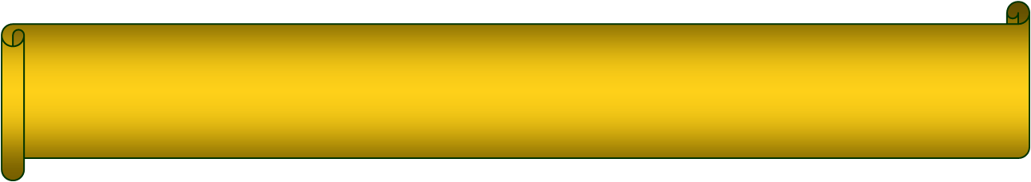
例1.2.11(续）
执行X的条件可化简为：
(Ａ∧Ｂ)∨(¬Ａ∧Ｂ)
＝Ｂ∧(Ａ∨ ¬Ａ)＝Ｂ
执行Y的条件可化简为：
(Ａ∧¬Ｂ)∨(¬Ａ∧¬Ｂ)
＝ ¬Ｂ∧(Ａ∨¬Ａ)＝¬Ｂ
Start
T
F
A
X
Y
End
程序可简化为：If B then X else Y

Slide 72
例1.2.12
有一逻辑学家误入某部落，被拘于劳狱，酋长意欲放行，他对逻辑学家说：
“今有两门，一为自由，一为死亡，你可任意开启一门。为协助你脱逃，今加派两名战士负责解答你所提的任何问题。惟可虑者，此两战士中一名天性诚实，一名说谎成性，今后生死由你自己选择。”
逻辑学家沉思片刻，即向一战士发问，然后开门从容离去。该逻辑学家应如何发问？

Slide 73


例1.2.12 解
P:被问战士是诚实人；
Q:被问战士的回答是“是”
R:另一名战士的回答是“是”
S:这扇门是死亡门。
P Q | R | S
0 0 | 1 | 1
0 1 | 0 | 0
1 0 | 0 | 1
1 1 | 1 | 0
逻辑能够从容离去吗？
逻辑学家手指一门问身旁的一名战士说:“这扇门是死亡门，他(指另一名战士)将回答‘是’,对吗？”
当被问战士回答“对”,则逻辑学家开启所指的门从容离去
当被问的战士回答“否”,则逻辑学家开启另一扇门从容离去。

Slide 74
例1.2.13
一家航空公司，为了保证安全，用计算机复核飞行计划。每台计算机能给出飞行计划正确或有误的回答。由于计算机也有可能发生故障，因此采用三台计算机同时复核。由所给答案，再根据“少数服从多数”的原则作出判断，试将结果用命题公式表示，并加以简化，画出电路图。

Slide 75
例1.2.13 解
设C₁，C₂，C₃分别表示三台计算机的答案。
S表示判断结果。
真值表
C₁ C₂ C₃ | S
0 0 0 | 0
0 0 1 | 0
0 1 0 | 0
0 1 1 | 1
1 0 0 | 0
1 0 1 | 1
1 1 0 | 1
1 1 1 | 1
则根据真值表，利用联结词的定义，S可用C₁，C₂，C₃所对应的命题公式表示出来，同时可画出该命题公式所对应的电路图。

Slide 76
例1.2.13 解（续）
S= (¬C₁∧C₂∧C₃)∨(C₁∧¬C₂∧C₃)
∨(C₁∧C₂∧¬C₃)∨(C₁∧C₂∧C₃)
=((C₁∨¬C₁)∧C₂∧C₃)∨(C₁∧(C₂∨¬C₂)
∧C₃)∨(C₁∧C₂∧(C₃∨¬C₃))
=(C₂∧C₃)∨(C₁∧C₃)∨(C₁∧C₂)
C₁
&
≥1
C₂
&
≥1
S
C₃
&

Slide 77
1.3 命题公式的范式
1.3.1 析取范式和合取范式
定义1.3.1
（1）命题变元或命题变元的否定称为文字
（2）有限个文字的析取称为析取式(也称为子句）
（3）有限个文字的合取称为合取式(也称为短语）
（4）P与¬ P称为互补对。

Slide 78

例子
（1）Ｐ、¬Ｐ是文字；
（2）Ｐ∨Ｑ∨Ｒ是子句；
（3）Ｐ∧Ｑ∧Ｒ是短语。
┐P是一个子句，这种说法正确么？
一个命题变元或者其否定既可以是简单的子句，也可以是简单的短语。
因此，Ｐ，¬Ｐ不但是文字，也是子句、短语

Slide 79
定义1.3.2
（1）有限个短语的析取式称为析取范式
（2）有限个子句的合取式称为合取范式
一个不含最外层括号的短语（子句）也可以是析取范式（合取范式）。

Slide 80
例子
（1）Ｐ、¬Ｐ是析取范式、合取范式；
（2）Ｐ∨Ｑ∨¬Ｒ是子句、析取范式、合取范式，
(Ｐ∨Ｑ∨ ¬Ｒ)仅是子句、合取范式；
（3） ¬Ｐ∧Ｑ∧Ｒ是短语、析取范式、合取范式，
(Ｐ∧Ｑ∧Ｒ)仅是短语、析取范式；
（4）(Ｐ∧Ｑ)∨(¬Ｐ∧Ｑ)是析取范式；
（5）(Ｐ∨Ｑ)∧(¬Ｐ∨Ｑ)是合取范式；
（6）句子Ｐ∨(Ｑ∨¬Ｒ)、¬(Ｑ∨Ｒ)既不是析取范式也不是合取范式

Slide 81
总结
（1）单个的文字是子句、短语、析取范式，合取范式
（2）单个的子句是析取范式；
（3）单个的短语是合取范式；
（4）若单个的子句（短语）无最外层括号，则是合取范式（析取范式）；
（5）析取范式、合取范式仅含联结词集{¬，∧，∨}
（6） “¬”联结词仅出现在命题变元前。

Slide 82
范式的求解方法
定理1.3.1 对于任意命题公式，都存在与其等价的析取范式和合取范式。
转换方法：
（1）利用等价公式中的等价式将公式中的→、↔用联结词¬ 、∧、∨来取代，这可利用如下等价关系：
(Ｇ→Ｈ) ⇔ (¬Ｇ∨Ｈ)；
(Ｇ↔Ｈ) ⇔ (Ｇ→Ｈ)∧(Ｈ→Ｇ)
⇔ (¬Ｇ∨Ｈ)∧(¬Ｈ∨Ｇ)。

Slide 83
范式的求解方法(续)
（2）重复使用德•摩根定律将否定号移到各个命题变元的前端，并消去多余的否定号，这可利用如下等价关系：¬(¬Ｇ) =Ｇ；
¬(Ｇ∨Ｈ) = ¬Ｇ∧ ¬Ｈ；
¬(Ｇ∧Ｈ) = ¬Ｇ∨ ¬Ｈ。
（3）重复利用分配律，可将公式化成一些合取式的析取，或化成一些析取式的合取，这可利用如下等价关系：Ｇ∨(Ｈ∧Ｓ) = (Ｇ∨Ｈ)∧(Ｇ∨Ｓ)；
Ｇ∧(Ｈ∨Ｓ) = (Ｇ∧Ｈ)∨(Ｇ∧Ｓ)。

Slide 84
例1.3.1
求公式：(Ｐ→¬Ｑ)∨(Ｐ↔R)的析取范式和合取范式
解 (Ｐ→¬Ｑ)∨(Ｐ↔R)
⇔ (¬Ｐ∨¬Ｑ)∨((¬Ｐ∨R)∧(¬R∨P))
⇔ (¬Ｐ∨¬Ｑ)∨(¬Ｐ∨R))
∧((¬Ｐ∨¬Ｑ)∨(¬ R∨P))
⇔ (¬Ｐ∨¬Ｑ∨¬Ｐ∨R)∧(¬Ｐ∨¬Ｑ∨¬ R∨P）
⇔ (¬Ｐ∨¬Ｑ∨R)——合取范式
⇔ ¬Ｐ∨¬Ｑ∨R——析取范式

Slide 85
范式的不惟一性
考虑公式：
(Ｐ∨Ｑ)∧(Ｐ∨Ｒ)，
其与之等价的析取范式：
Ｐ∨(Ｑ∧Ｒ)；
(Ｐ∧Ｐ)∨(Ｑ∧Ｒ)；
Ｐ∨(Ｑ∧¬Ｑ)∨(Ｑ∧Ｒ)；
Ｐ∨(Ｐ∧Ｒ)∨(Ｑ∧Ｒ)。
这种不惟一的表达形式给研究问题带来了不便。

Slide 86
1.3.2 主析取范式和主合取范式
1 极小项和极大项
定义 1.3.3 在含有n个命题变元P₁、P₂、P₃、…、P_{n}的短语或子句中，若每个命题变元与其否定不同时存在，但二者之一恰好出现一次且仅一次，则称此短语或子句为关于P₁、P₂、P₃、…、P_{n}的一个极小项或极大项。
对于n个命题变元，可构成2^{n}个极小项和2^{n}个极大项

Slide 87
例子
（1）一个命题变元P，
对应的极小项有两项：P、¬ P；
对应的极大项有两项：P、¬ P。
（2）两个命题变元P、Q，
对应的极小项有四项：
P∧Q、¬ P∧Q、P∧¬ Q、¬ P∧¬ Q；
对应的极大项有四项：
P∨Q、¬ P∨Q、P∨¬ Q、¬ P∨¬ Q。

Slide 88
例子（续）
（3）三个命题变元P、Q、R，
对应的极小项有八项：
¬Ｐ∧¬Ｑ∧¬Ｒ、¬Ｐ∧¬Ｑ∧Ｒ
¬Ｐ∧Ｑ∧¬Ｒ、¬Ｐ∧Ｑ∧Ｒ、Ｐ∧¬Ｑ∧¬Ｒ
Ｐ∧¬Ｑ∧Ｒ、Ｐ∧Ｑ∧¬Ｒ、Ｐ∧Ｑ∧Ｒ；
对应的极大项有八项：
¬Ｐ∨¬Ｑ∨¬Ｒ、¬Ｐ∨¬Ｑ∨Ｒ
¬Ｐ∨Ｑ∨¬Ｒ、¬Ｐ∨Ｑ∨Ｒ、Ｐ∨¬Ｑ∨¬Ｒ
Ｐ∨¬Ｑ∨Ｒ、Ｐ∨Ｑ∨¬Ｒ、Ｐ∨Ｑ∨Ｒ。

Slide 89
两个命题变元的所对应极小项真值表
P Q | ┐P∧┐Q | ┐P∧Q | P∧┐Q | P∧Q
0 0 | 1 | 0 | 0 | 0
0 1 | 0 | 1 | 0 | 0
1 0 | 0 | 0 | 1 | 0
1 1 | 0 | 0 | 0 | 1
注意：（1）没有等价的两个极小项；
（2）使该极小项的真值为真的指派是唯一的；
（3）使极小项为真的那组指派为对应极小项的编码；
（4）命题变元与1对应，命题变元的否定与0对应。
¬Ｐ∧¬Ｑ→{0、0}为真→ {0 0} → m₀₀(m₀)
¬Ｐ∧Ｑ →{0 1}为真 →{0 1} → m₀₁(m₁)
Ｐ∧ ¬Ｑ→{1 0}为真 →{1 0} → m₁₀(m₂)
Ｐ∧Ｑ →{1 1}为真 →{1 1} → m₁₁(m₃)

Slide 90
两个命题变元的所对应极大项真值表
P Q | ┐P∨┐Q | ┐P∨Q | P∨┐Q | P∨Q
0 0 | 1 | 1 | 1 | 0
0 1 | 1 | 1 | 0 | 1
1 0 | 1 | 0 | 1 | 1
1 1 | 0 | 1 | 1 | 1
注意：（1）没有等价的两个极大项；
（2）使该极大项的真值为假的指派是唯一的；
（3）使极大项为假的那组指派为对应极大项的编码；
（4）命题变元与0对应，命题变元的否定与1对应。
Ｐ∨Ｑ →{0、0}为假 → {0 0} → M₀₀(M₀)
Ｐ∨¬Ｑ →{0 1}为假 → {0 1} → M₀₁(M₁)
¬Ｐ∨Ｑ →{1 0}为假 → {1 0} → M₁₀(M₂)
¬Ｐ∨¬Ｑ→{1 1}为假 → {1 1} → M₁₁(M₃)

Slide 91
三个命题变元的极小项和极大项
P | Q | R | 极小项 | 极大项
0 | 0 | 0 | m₀=┐P∧┐Q∧┐R | M₀=P∨Q∨R
0 | 0 | 1 | m₁=┐P∧┐Q∧R | M₁=P∨Q∨┐R
0 | 1 | 0 | m₂=┐P∧Q∧┐R | M₂=P∨┐Q∨R
0 | 1 | 1 | m₃=┐P∧Q∧R | M₃=P∨┐Q∨┐R
1 | 0 | 0 | m₄=P∧┐Q∧┐R | M₄=┐P∨Q∨R
1 | 0 | 1 | m₅=P∧┐Q∧R | M₅=┐P∨Q∨┐R
1 | 1 | 0 | m₆=P∧Q∧┐R | M₆=┐P∨┐Q∨R
1 | 1 | 1 | m₇=P∧Q∧R | M₇=┐P∨┐Q∨┐R

Slide 92
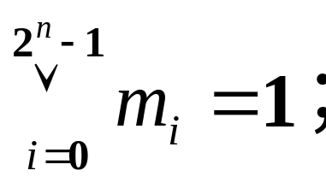
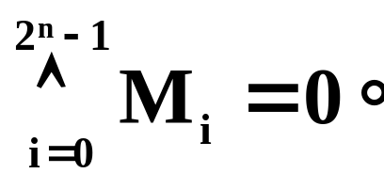
极小项和极大项的性质
m_{i}∧m_{j}=F
任意两个极小项的合取必为假；
任意两个极大项的析取必为真；
极大项的否定是极小项；
极小项的否定是极大项；
所有极小项的析取为永真公式；
所有极大项的合取是永假公式。
M_{i}∨M_{j}=T
┐M_{i}= m_{i}
M_{i}=┐m_{i}

Slide 93
2 主析取范式和主合取范式
定义1.3.4
（1）在给定的析取范式中，每一个短语都是极小
项，则称该范式为主析取范式
（2）在给定的合取范式中，每一个子句都是极大
项，则称该范式为主合取范式
（3）如果一个主析取范式不包含任何极小项，则称
该主析取范式为“空”；如果一个主合取范式不
包含任何极大项，则称主合取范式为“空”。

Slide 94
定理1.3.2
任何一个公式都有与之等价的主析取范式和主合取范式。
证明（1）利用定理1.3.1先求出该公式所对应的析取范式和合取范式；
（2）在析取范式的短语和合取范式的子句中重复出现的命题变元，将其化成只出现一次；
（3）去掉析取范式中的所有永假式（ P∧┐P ），
去掉合取范式中所有永真式（ P∨┐P ）

Slide 95
定理1.3.2 证明（续）
（4）若析取范式的某一个短语中缺少该命题公式中所规定的命题变元，则可用公式：(Ｐ∨Ｐ)∧Q = Q将命题变元P补进去，并利用分配律展开，然后合并相同的短语，此时得到的短语将是标准的极小项
若合取范式的某一个子句中缺少该命题公式中所规定的命题变元，则可用公式：(Ｐ∧Ｐ)∨Q = Q
将命题变元P补进去，并利用分配律展开，然后合并相同的子句，此时得到的子句将是标准的极大项；

Slide 96
证明（续）
（5）利用等幂律将相同的极小项和极大项合并，同时利用交换律进行顺序调整，由此可转换成标准的主析取范式和主合取范式。

Slide 97
3 求主析取范式和主合取范式的方法
主范式
公式转换法
利用基本等价公式进行变换（证明见定理1.3.2)
真值表技术对公式的真值结果进行分解，分解成等价的极小项的析取或者极大项的合取

Slide 98
例1.3.2
利用等价公式转换法求公式(P→Q)→(Q∧R)的主析取范式和主合取范式 。
解 （1）求主析取范式
(P→Q)→(Q∧R)⇔ ¬(¬P∨Q)∨(Q∧R)
⇔(P∧¬Q)∨(Q∧R) ——析取范式
⇔ (P∧¬Q∧(R∨¬R))∨((P∨¬P)∧Q∧R)
⇔ (P∧¬Q∧R)∨(P∧¬Q∧¬R)∨(P∧Q∧R)
∨(¬P∧Q∧R) ——主析取范式

Slide 99
例1.3.2（续）
（2）求主合取范式
(P→Q)→(Q∧R)⇔(P∧¬Q)∨(Q∧R)
⇔(P∨Q)∧(P∨R)∧(¬Q∨Q)∧(¬Q∨R)
⇔(P∨Q)∧(P∨R)∧(¬Q∨R)——合取范式

Slide 100
例1.3.2（续）
⇔(P∨Q∨(R∧¬R))∧(P∨(Q∧¬Q)∨R)∧
((P∧¬P)∨¬Q∨R)
⇔ (P∨Q∨R)∧(P∨Q∨¬R)∧(P∨Q∨R)
∧(P∨¬Q∨R)∧((P∨¬Q∨R) ∧(¬P∨¬Q∨R)
⇔ (P∨Q∨R)∧(P∨Q∨¬R)
∧(P∨¬Q∨R)∧(¬P∨¬Q∨R) ——主合取范式

Slide 101
需要说明
求任何一个公式的主析取范式和主合取范式不仅要取决于该公式，而且取决于该公式所包含的命题变元。
如公式：
G₁(P, Q）= (P→Q)∧Q，
G₂(P, Q, R) = (P→Q)∧Q。
前者是依赖于两个命题变元的，后者应依赖于三个命题变元。

Slide 102
如何用极小项来构成主析取范式？
P Q | m₀ | m₁ | m₂ | m₃ | P->Q | 备 注
0 0 | 1 | 0 | 0 | 0 | 1
0 1 | 0 | 1 | 0 | 0 | 1
1 0 | 0 | 0 | 1 | 0 | 0
1 1 | 0 | 0 | 0 | 1 | 1
m₀必须包含在
主析取范式中
主析取范式中必须且只能包含使得公式
真值为真的那些解释对应的极小项。
m₁必须包含在
主析取范式中
m₂一定不能包含
在主析取范式中
m₃必须包含在
主析取范式中

Slide 103
如何用极大项来构成主合取范式？
P Q | M₀ | M₁ | M₂ | M₃ | P↔ Q | 备 注
0 0 | 0 | 1 | 1 | 1 | 1
0 1 | 1 | 0 | 1 | 1 | 0
1 0 | 1 | 1 | 0 | 1 | 0
1 1 | 1 | 1 | 1 | 0 | 1
M₀一定不能包含
在主合取范式中
主合取范式中必须且只能包含使得公式
真值为假的那些解释对应的极大项。
M₁必须包含在
主合取范式中
M₂必须包含在
主合取范式中
M₃一定不能包含
在主合取范式中

Slide 104
真值表技术
（1）列出公式对应的真值表，选出公式的真值结果为真的所有的行，在这样的每一行中，找到其每一个解释所对应的极小项，将这些极小项进行析取即可得到相应的主析取范式。
（2）列出公式对应的真值表，选出公式的真值结果为假的所有的行，在这样的每一行中，找到其每一个解释所对应的极大项，将这些极大项进行合取即可得到相应的主合取范式。

Slide 105
例1.3.3
利用真值表技术求公式G = ┐(Ｐ→Ｑ)∨Ｒ的主析取范式和主合取范式。
P Q R | P→Q | ┐（P→Q） | ┐(P→Q)∨R
0 0 0 | 1 | 0 | 0
0 0 1 | 1 | 0 | 1
0 1 0 | 1 | 0 | 0
0 1 1 | 1 | 0 | 1
1 0 0 | 0 | 1 | 1
1 0 1 | 0 | 1 | 1
1 1 0 | 1 | 0 | 0
1 1 1 | 1 | 0 | 1

Slide 106
例1.3.3（续）
（1）求主析取范式
找出真值表中其真值为真的行：
2. 0 0 1； 4. 0 1 1；
5. 1 0 0； 6. 1 0 1；
8. 1 1 1。
这些行所对应的极小项分别为：
┐P∧┐Ｑ∧Ｒ， ┐P∧Ｑ∧Ｒ，P∧┐Ｑ∧┐Ｒ，
P∧┐Ｑ∧Ｒ，P∧Ｑ∧Ｒ。

Slide 107
例1.3.3（续）
将这些极小项进行析取即为该公式G的主析取范式。
G = ┐(Ｐ→Ｑ)∨Ｒ
⇔ (┐P∧┐Ｑ∧Ｒ)∨(┐P∧Ｑ∧Ｒ)∨
(P∧┐Ｑ∧┐Ｒ)∨(P∧┐Ｑ∧Ｒ)∨(P∧Ｑ∧Ｒ)

Slide 108
例1.3.3（续）
（2）求主合取范式
找出真值表中其真值为假的行：
1．0 0 0； 3．0 1 0； 7．1 1 0。
这些行所对应的极大项分别为：
P∨Ｑ∨Ｒ、P∨ ┐Ｑ∨Ｒ、 ┐Ｐ∨ ┐Ｑ∨Ｒ
将这些极大项进行合取即为该公式G的主合取范式：
G = (Ｐ→Ｑ)∨Ｒ
⇔(P∨Ｑ∨Ｒ)∧(P∨┐Ｑ∨Ｒ)∧(┐Ｐ∨┐Ｑ∨Ｒ)

Slide 109
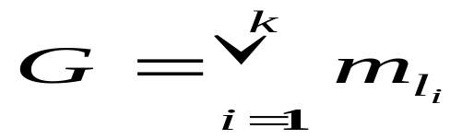
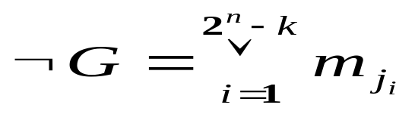
4 主析取范式和主合取范式之间的转换
（1）已知公式G的主析取范式，求公式G的主合取范式
（a）求¬G的主析取范式，即G的主析取范式中没有出现过的极小项的析取，若
为Ｇ的主析取范式，则
为¬Ｇ的主析取范式。其中，m_{ji}(i=1,2,…,2^{n}-k)是m_{i}(i=0,１,２,…,2n-1)中去掉m_{li}(i=１,２,…,k)后剩下的极小项。

Slide 110
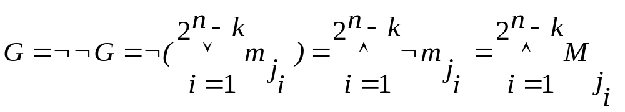
主析取范式⇒主合取范式
（b）G⇔¬(¬G)即是G的主合取范式。即，
──为G 的主合取范式。

Slide 111
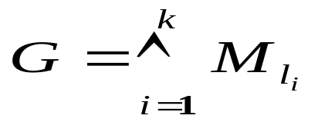
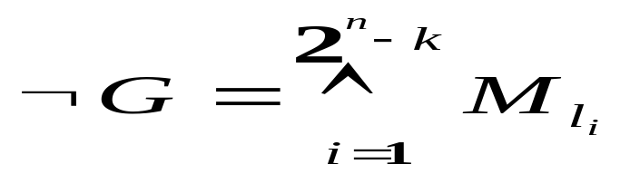
主合取范式⇒主析取范式
（1）已知公式G的主合取范式，求公式G的主析取范式
（a）求¬G的主合取范式，即G的主合取范式中没有出现过的极大项的合取，若
为Ｇ的主合取范式，则
为¬Ｇ的主合取范式。其中，M_{ji}(i=1,2,…,2^{n}-k)是M_{i}(i=0,１,２,…,2^{n}-1)中去掉M_{li}(i=１,２,…,k)后剩下的极大项。

Slide 112
主合取范式⇒主析取范式
（2）已知公式G的主合取范式，求公式G的主析取范式
（a）求¬G的主合取范式，即G的主合取范式中没有出现过的极大项的合取，若
为Ｇ的主合取范式，则
为¬Ｇ的主合取范式。
其中，m_{ji} (i=1,2,…,2^{n}-k)是M_{i}(i=0,１,２,…,2^{n}-1)中去掉m_{li} (i=１,２,…,k)后剩下的极大项。

Slide 113
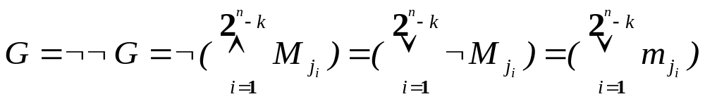
主合取范式⇒主析取范式
（b）G⇔¬(¬G)即是G的主析取范式。即，
──为G 的主析取范式。

Slide 114
例1.3.4
设Ｇ=(Ｐ∧Ｑ)∨(¬Ｐ∧Ｒ)∨(¬Ｑ∧¬Ｒ)，求其对应的主析取范式和主合取范式。
解 Ｇ= (Ｐ∧Ｑ)∨(¬Ｐ∧Ｒ)∨(¬Ｑ∧ ¬Ｒ)
⇔(Ｐ∧Ｑ∧(Ｒ∨¬Ｒ))∨(¬Ｐ∧(Ｑ∨¬Ｑ)∧Ｒ)
∨((Ｐ∨¬Ｐ)∧¬Ｑ∧¬Ｒ)
⇔(Ｐ∧Ｑ∧Ｒ)∨(Ｐ∧Ｑ∧¬Ｒ)∨(¬Ｐ∧Ｑ∧Ｒ)
∨(¬Ｐ∧¬Ｑ∧Ｒ)∨(Ｐ∧¬Ｑ∧¬Ｒ)∨(¬Ｐ∧¬Ｑ∧¬Ｒ）
⇔(¬Ｐ∧¬Ｑ∧¬Ｒ)∨(¬Ｐ∧¬Ｑ∧Ｒ)∨(¬Ｐ∧Ｑ∧Ｒ)
∨(Ｐ∧¬Ｑ∧¬Ｒ)∨(Ｐ∧Ｑ∧¬Ｒ)∨(Ｐ∧Ｑ∧Ｒ)
⇔ m₀∨m₁∨m₃∨m₄∨m₆∨m₇ ───主析取范式

Slide 115
例1.3.4（续）
¬Ｇ= m₂∨m₅
Ｇ= ¬ ¬Ｇ＝ ¬(m₂∨m₅)＝¬ m₂∧¬ m₅= M₂∧M₅
=(Ｐ∨¬Ｑ∨Ｒ)∧(¬Ｐ∨Ｑ∨¬Ｒ)
─主合取范式

Slide 116
1.3.3 范式中的难点
1、如何正确的理解范式定义中的“有限个文字”、“有限个短语”、“有限个子句”的概念是很关键的，“有限个”≤N={0, 1, 2, …, n, …}；
2、使用真值表技术求主范式时注意正确地建立真值表，正确地掌握真值解释还原成子句和短语的方法；

Slide 117
1.3.3 范式中的难点
3、使用公式转换法求主范式时，需要增加某一个命题变元，此时注意关于该变元的永真公式和永假公式的正确加入，同时注意公式的正确化简；
4、利用主析取求主合取或者利用主合取求主析取时，注意是“Ｇ”的主析取范式的否定或“Ｇ”的主合取范式的否定，而非直接是G的否定。

Slide 118
定理1.3.3
（1）如果命题公式是永真公式它的主析取范式包含所有的极小项，此时无主合取范式或者说主合取范式为“空”。
（2）如果命题公式是永假公式它的主合取范式包含所有的极大项，此时无主析取范式或者说主析取范式为“空”。
（3）两个命题公式是相等的它们对应的主析取范式之间相等，或者(可兼或)它们对应的主合取范式之间相等。

Slide 119
例1.3.5
求证(P→Q)∧(P→R)⇔P→(Q∧R)
证明 左式⇔(P→Q)∧(P→R)⇔(¬P∨Q)∧(¬P∨R)
⇔(¬P∨Q∨(R∧¬R))∧(¬P∨(Q∧¬Q)∨R)
⇔ (¬P∨Q∨R)∧(¬P∨Q∨¬R)∧ (¬P∨Q∨R)∧(¬P∨¬Q∨R)
⇔(¬P∨Q∨R)∧(¬P∨Q∨¬R)∧(¬P∨¬Q∨R)
⇔ M₄∧M₅∧M₆

Slide 120
例1.3.5 解（续）
右式⇔ P→(Q∧R)⇔¬P∨(Q∧R)
⇔ (¬P∨Q)∧(¬P∨R)⇔M₄∧M₅∧M₆
两个公式具有相同的主合取范式，故两公式等价。

Slide 121
1.4 命题逻辑推理与证明技术
推理
判断
从一个或多个前提推出结论的思维过程。
概念
对概念的肯定与否定的判断；
Add Your Text
描述问题的句子；

Slide 122
请帮助公安人员审查一盗窃案
已知事实如下：
1）张平或王磊盗窃了机房的计算机一台；
2）若张平盗窃了计算机，则作案时间不可能发生在午夜之前；
3）若王磊的证词正确，则午夜时机房里的灯未灭；
4）若王磊的证词不正确，则作案时间发生在午夜时之前；
5）午夜时机房灯光灭了
问：是谁偷了计算机？
答：王磊偷了计算机

Slide 123
演绎与推理
命题演算的一个主要任务在于提供一种正确的思维规律，即推理规则。应用此规则从一些前提中推导出一个结论来，这种推导过程称为演绎或形式证明。
推理的有效性：是指它的结论是它的前提的合符逻辑的结果。
注意：
1、推理的有效性和结论的真实性是不同的；
2、推理的有效性在于形式不在于内容；
3、推理过程的正确性与前提和结论是否真实无关。

Slide 124
推理：从前提出发推出结论的思维过程
前提：已知命题公式的集合
结论：从前提出发应用推理规则推出的命题公式

Slide 125
1.4.1 推理的基本概念和推理形式
定义1.4.1 设G，H是两个公式，称H是G的逻辑结果(或称G逻辑蕴涵H)当且仅当对任意解释I，如果I满足G，则I也满足H。
将G逻辑蕴涵H记为G⇒H。
此时G称为前提，H称为结论。
怎样判定G逻辑蕴涵H呢？

Slide 126
定理1.4.1
公式G蕴涵公式H当且仅当公式G→H是永真的。
证明 “⇒”假设H是G的逻辑结果，I是G，H的任意解释，如I满足G,则I满足H，此时，G→H为真。如I不满足G，此时无论I是否满足H，都有G→H为真。所以对任意解释I都有G→H为真，即G→H为永真公式。
“⇐”如G→H为永真公式，I是使得G为真的任意的一个解释，因G→H为永真，所以H必为真，即在I下，若I满足G，则I满足H，所以G⇒H。▆

Slide 127
定义1.4.2
设G₁, G₂, …,G_{n},Ｈ是公式，称H是G₁, G₂, …,G_{n}的逻辑结果(G₁, G₂, …,G_{n}共同蕴涵H)，当且仅当H 是G₁∧G₂∧…∧G_{n}的逻辑结果(logic conclusion)。记为G₁, G₂, …,G_{n} ⇒Ｈ，此时称G₁, G₂, …,G_{n} ⇒Ｈ为有效的(efficacious)，否则称为无效的（inefficacious）。G₁, G₂, …,G_{n}称为一组前提(Premise)，有时用集合Г来表示，记Г = {G₁, G₂, …,G_{n}}。H称为结论(conclusion)。又称H是前提集合的逻辑结果。记为Г ⇒ H。

Slide 128
判定定理
定理1.4.2 公式H是前提集合Г={G₁, G₂, …, G_{n}}的逻辑结果当且仅当G₁∧G₂∧…∧G_{n}→Ｈ为永真公式。
证明 “⇒”若G₁, G₂, …,G_{n} ⇒Ｈ，但G₁∧G₂∧…∧G_{n}→H不是永真式。于是，必存在G₁, G₂, …,G_{n}，H的一个解释I，使得G₁∧G₂∧…∧G_{n}为真，而H为假，因此对于该解释I，有G₁, G₂, …,G_{n}都为真，而H为假，这就与推理形式G₁, G₂, …,G_{n} ⇒Ｈ是有效的相矛盾，故：G₁∧G₂∧…∧G_{n}→H是永真公式。

Slide 129
判定定理（续）
“⇐”若G₁∧G₂∧…∧G_{n}→H是永真式，但G₁, G₂, …,G_{n} ⇒Ｈ不是有效的推理形式，故存在G₁, G₂, …,G_{n}, H的一个解释I，使得G₁, G₂, …,G_{n}都为真，而H为假，故G₁∧G₂∧…∧G_{n}为真，而H为假，即是说G₁∧G₂∧…∧G_{n} →H为假，这就与G₁∧G₂∧…∧G_{n}→H是永真式相矛盾，所以G₁, G₂, …,G_{n} ⇒Ｈ是有效的推理形式。

Slide 130
“⇒”与“→”的不同
1.“→”是条件联结词，G→H是一个命题公式，而“⇒”却描述了两个公式G，H之间的一种逻辑蕴涵关系，G ⇒ H不是命题公式；
2. 用计算机来判断G ⇒ H是办不到的。然而计算机却可“计算”公式G→H是否为永真公式。

Slide 131
1.4.2 判断有效结论的常用方法
Г=｛G₁, G₂, …,G_{n}｝ Г⇒ H
要求
G₁∧G₂∧…∧G_{n}→Ｈ
为永真公式
也就是
真值表技术、演绎法和间接证明方法（形式推理方法）
因而

Slide 132
1、真值表技术
设P₁,P₂,…,P_{n}是出现在前提G₁,G₂,…,G_{n}和结论H中的一切命题变元，如果将P₁,P₂,…,P_{n}中所有可能的解释及G₁,G₂,…,G_{n，}H的对应真值结果都列在一个表中，根据“→”的定义，则有判断方法如下：
对所有G₁,G₂,…,G_{n}都具有真值T的行(表示前提为真的行)，如果在每一个这样的行中，H也具有真值T，则H是G₁,G₂,…,G_{n}的逻辑结果。
对所有H具有真值为F的行(表示结论为假的行),如果在每一个这样的行中，G₁,G₂,…,G_{n}中至少有一个公式的真值为F(前提也为假)，则H是G₁,G₂,…,G_{n}的逻辑结果.

Slide 133
例1.4.1
判断下列H是否是前提G₁,G₂的逻辑结果
(1) H：Q； G₁：P；G₂：P→Q；
(2) H：┐P； G₁：P→Q；G₂：┐Q；
(3) H：Q； G₁：┐P；G₂：P→Q。
解
P | Q | G₁ | G₂ | H
0 | 0 | 0 | 1 | 0
0 | 1 | 0 | 1 | 1
1 | 0 | 1 | 0 | 0
1 | 1 | 1 | 1 | 1
(1)
P | Q | G₁ | G₂ | H
0 | 0 | 1 | 1 | 1
0 | 1 | 1 | 0 | 1
1 | 0 | 0 | 1 | 0
1 | 1 | 1 | 0 | 0
(2)
P | Q | G₁ | G₂ | H
0 | 0 | 1 | 1 | 0
0 | 1 | 1 | 1 | 1
1 | 0 | 0 | 0 | 0
1 | 1 | 0 | 1 | 1
(3)

Slide 134
2、推理定律（规则）
I₁：G∧H⇒G (简化规则)
  I₂：G∧H⇒H
I₃：G⇒G∨H (添加规则)
  I₄：H⇒G∨H
I₅：┐G⇒G→H
  I₆：H⇒G→H
I₇：┐(G→H)⇒G
  I₈：┐(G→H)⇒┐H
I₉：G,H⇒G∧H
设G，H，I，J是任意的命题公式，则有：

Slide 135

2 推理定律（规则）(续)
6）I₁₀：┐G,G∨H⇒H (选言三段论)
I₁₁：┐G,G H⇒H
7）I₁₂：G,G→H⇒H (分离规则)
8）I₁₃：┐H,G→H⇒┐G (否定后件式)
9）I₁₄：G→H,H→I⇒G→I (假言三段论)
10）I₁₅：G∨H,G→I,H→I⇒I (二难推论)

Slide 136
例子
1)、前提：
  1. 如果明天天晴，我们准备外出旅游。
  P→Q
  2．明天的确天晴。 P
结论：我们外出旅游。Q
可描述为：P→Q，P⇒Q (分离规则)
2)、前提：
  1. 如果一个人是单身汉，则他不幸福。 P→Q
  2. 如果一个人不幸福，则他死得早。 Q→R
结论：单身汉死得早。P→R
可描述为：P→Q，Q→R⇒P→R (假言三段论)

Slide 137
例子(续1)
3)、某女子在某日晚归家途中被杀害，据多方调查确证，凶手必为王某或陈某，但后又查证，作案之晚王某在工厂值夜班，没有外出。
根据上述案情可得前提：
1.凶手为王某或陈某。。P∨Q
2.如果王某是凶手，则他在作案当晚必外出
P→R
  3.王某案发之晚并未外出。 ┐R
结论：陈某是凶手。 Q
则可描述为：P∨Q，P→R,┐R⇒ Q
有效吗？为什么？

Slide 138
例子(续2)
4)前提：
  1.如果某同学为省二级以上运动员，则他将被大学录取。P→R
  2.如果某同学高考总分在560分以上，则将被大学录取。 Q→R
  3.某同学高考总分在560分以上或者是省二级运动员。 P∨Q
结论：该同学被大学录取。R
则上述例子可描述为：
  P∨Q，P→R，Q→R⇒R
  有效吗？为什么？

Slide 139
3、演绎法（形式推理方法）
演绎法是从前提(假设)出发，依据公认的推理规则和推理定律，推导出一个结论来。
引入事实
事实=结论？
事实库
规则匹配
新事实
触发规则
Y
N
公理库
结束
将事实加入到事实库中

Slide 140
引入推理规则
在数理逻辑中，主要的推理规则有：
① P规则（称为前提引用规则）：在推导的过程中，可随时引入前提集合中的任意一个前提；
② 规则Ｔ（逻辑结果引用规则）：在推导的过程中，可以随时引入公式S，该公式S是由其前面的一个或多个公式推导出来的逻辑结果。
★ 结论引入规则：在证明的任何步骤上所得到的结论都可以做为后继证明的前提。
（Ｔ规则Ｉ）
★ 置换规则：在证明的任何步骤上，命题公式中的子公式都可以用与之等值的公式置换，得到公式序列中又一个公式
（Ｔ规则Ｅ）

Slide 141
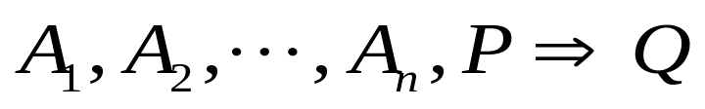
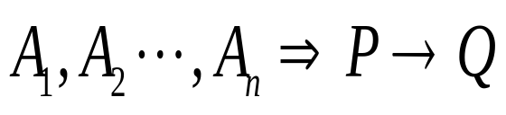
引入推理规则
③ 规则ＣＰ（附加前提规则）：如果能从给定的前提集合Г与公式P推导出S，则能从此前提集合Г推导出P→S。
CP规则（演绎定理）即：
证明 与证明
是一致的。
因Ｐ移作前提，常使证明简化，所以经常使用。

Slide 142
演绎的定义或形式推理的定义
定义1.4.3
从前提集合Г推出结论H的一个演绎是构造命题公式的一个有限序列：
H₁，H₂，……，H_{n}
其中，H_{i}或者是Г中的某个前提，或者是前面的某些H_{j}（j<i）的有效结论，并且H_{n}就是H，则称公式H为该演绎的有效结论，或者称从前提Г能够演绎出结论H来。

Slide 143
演绎法证明或形式推理过程
所谓证明，就是一些公式的序列，其中每一个公式或是已知的前提，或是由前面的公式运用推理规则得出的公式，最后一个公式是结论
前提： A₁,A₂ ,A₃ ,☹,A_{k}
结论： B
证明：(1) A₁ 前提引入
(2) A₂ ××××(推理规则)
(3) A₃ ××××
  
(s) A_{k} ××××
（s+1) B ××××

Slide 144
例1.4.2
设前提Г={P∨Q,P↔R,Q→S},G=S∨R。证明Г⇒G。
证明1 ⑴ P∨Q P
⑵ ┐P→Q T,(1),E
⑶ Q→S P
⑷ ┐P→S T,⑵,⑶,I
⑸ ┐S→P T,⑷,E
⑹ P↔R P
⑺ (P→R)∧(R→P) Ｔ,⑹,E
⑻ P→R Ｔ,⑺,I
⑼ ┐S→R T,⑸,⑻,I
⑽ S∨R T,⑺,E

Slide 145
例1.4.2 (续)
证明2 ⑴ ┐S P(附加前提)
⑵ Q→S P
⑶ ┐Q T,⑴,⑵,I
⑷ P∨Q P
⑸ P T,⑶,⑷,I
⑹ P↔R P
⑺ (P→R)∧(R→P) Ｔ,⑹,E
⑻ P→R Ｔ,⑺,I
⑼ R T,⑸,⑻,I
⑽ ┐S→R CP,⑴, ⑼
⑾ S∨R T, ⑽,E

Slide 146
例1.4.3
设Г={P→(Q→S),┐R∨P,Q}, G=R→S。
证明：Г⇒G。
证 ⑴ R P(附加前提)
⑵ ┐R∨P P
⑶ P T,⑴,⑵,I
⑷ P→(Q→S) P
⑸ Q→S T,⑶,⑷,I
⑹ Q P
⑺ S T,⑸,⑹,I
⑻ R→S CP,⑴,⑺

Slide 147
4、间接证明法（反证法）
前面使用过的一些证明方法都是正向推理。但在数学领域中，经常会遇到一些问题，当采用正向推理时很难从前提为真推出结论为真。
P⇒Q等价于¬Q⇒¬P，因此，为了间接地证明P⇒Q，可以假设Q为假(¬Q)，然后证明P为假(¬P)。

Slide 148
例1.4.4
设n是一个整数，证明：如果n²是奇数，那么n是奇数。
证明 设n是偶数，则n＝2k，这里k是一个整数。于是有：
n²＝(2k)²=4k²=2(2k²)
所以n²是偶数。
因而证明了若n是偶数，则n²是偶数，它是已知命题的逆否式。因此，证明了所给的命题。
这时就说与条件矛盾，所以假设不成立。

Slide 149
定义1.4.4
 假设G₁,G₂,…,G_{n}是一组命题公式，P₁,P₂,…,P_{n}是出现在 G₁,G₂,…,G_{n} 中的一切命题变元，I是它的任意解释，若有解释I使G₁∧G₂∧…∧G_{n}取值为“真”，则称公式G₁,G₂,…,G_{n}是一致的，或者说是相容的。
如对任意的解释I，都有G₁∧G₂∧…∧G_{n}取值为“假”,则称公式G₁,G₂,…,G_{n}是不一致的。或者说G₁∧G₂∧…∧G_{n}是一个矛盾式。
G₁∧G₂∧…∧G_{n}是矛盾式当且仅当
G₁∧G₂∧…∧G_{n}⇒Ｒ∧┐Ｒ,
其中，R可为任意公式，R∧┐R为一矛盾式。

Slide 150
间接证明方法（反证法）
将结论的否定加入到前提集合中构成一组新的前提，然后证明这组新的前提集合是不相容的，即蕴涵一个矛盾式。
G₁,G₂,…,G_{n},┐H ⇒ R∧┐R
定理1.4.3 设命题公式集合{G₁,G₂,…,G_{n}}是一致的，于是从前提集合出发可以逻辑地推出公式H的充要条件是从前提集合{G₁,G₂,…,G_{n} ，┐H}出发，可以逻辑地推出一个矛盾（永假）式来。

Slide 151

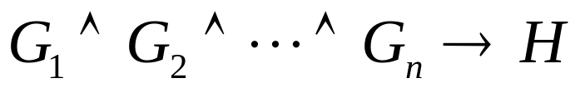
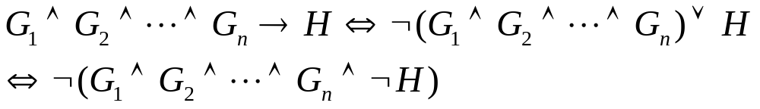

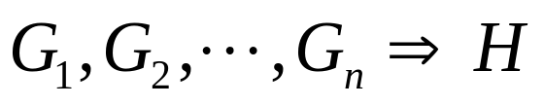
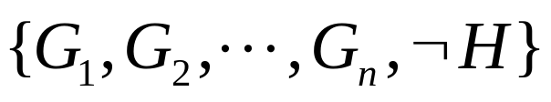
为了证明
即证 为永真。
由于
是永真式
故 是矛盾式。
所以 的证明就转化为证明
前提集合 是不相容的。

Slide 152



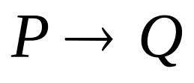



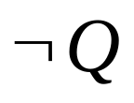

例1.4.5 证明
证（１） Ｐ（附加条件）
（２） Ｔ(1)Ｅ
（３） Ｐ
（４） Ｔ(2)(3)I
（５） Ｐ
（６） Ｔ(5)E
（７） Ｔ(6)I
（８） Ｔ(4)(7)I

Slide 153
例1.4.6
用反证法证明 P∨Q，P→R，Q→R⇒R
证明 ⑴ P→R P
⑵ ┐R Ｐ(附加前提)
⑶ ┐P T,⑴,⑵,I
⑷ Q→R P
⑸ ┐Q T,⑵,⑷,I
⑹ P∨Q Ｐ
⑺ P Ｔ,⑸,⑹,I
⑻ P∧┐P Ｔ,⑶,⑺,I

Slide 154
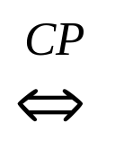
三种证明方法之间的关系
G₁,G₂,…,G_{n},┐Ｈ⇒Ｒ∧┐Ｒ
G₁,G₂,…,G_{n}⇒ ┐Ｈ→(Ｒ∧┐Ｒ)
⇔ G₁,G₂,…,G_{n}⇒┐┐Ｈ∨(Ｒ∧┐Ｒ)
⇔ G₁,G₂,…,G_{n}⇒Ｈ
反证法
CP规则证明法
直接证明法

Slide 155

1.4.3 命题逻辑推理的应用
例1.4.7 符号化下面的语句，并用演绎法证明结论是否有效。
或者明天下午是天晴，或者是下雨；如果明天下午是天晴，则我将去看电影；如果我去看电影，我就不看书。如果我看书，则天在下雨。
设P：明天下午天晴； Q：明天下午下雨；
R：明天下午去看电影；S：明天下午看书。
则上述命题可符号化为：
P Q，P→R，R→¬S ⇒ S→Q。

Slide 156
例1.4.7 证明
(1) S P (附加前提)
(2) R→¬S P
(3)¬R Ｔ,(1),(2),I
(4)P→R P
(5)¬P Ｔ,(3),(4),I
(6) P Q Ｐ
(7)Q Ｔ，(4),(7),I
(8)S→Q CP,⑴,⑺

Slide 157
例1.4.8
一个公安人员审查一件盗窃案，已知的事实如：
A或B盗窃了x；
若A盗窃了x，则作案时间不能发生在午夜前；
若B证词正确，则在午夜时屋里灯光未灭；
若B证词不正确，则作案时间发生在午夜前；
午夜时屋里灯光灭了。B盗窃了x。

Slide 158
例1.4.8 证明
设 P：A盗窃了x；Q：B盗窃了x；
R：作案时间发生在午夜前；
S：B证词正确；
T：在午夜时屋里灯光未灭。
则上述命题可符号化为：
P∨Q，P→¬R，S→T，¬S→R，¬T ⇒ Q

Slide 159
例1.4.8 证明（续）
证明1 采用直接证明方法（反证法请学生完成）
（1）¬T Ｐ
（2）S→T Ｐ
（3）¬S Ｔ(1)(2)I
（4）¬S→R Ｐ
（5）R Ｔ(3)(4)I
（6）P→┐R P
（7）¬P Ｔ(5)(6)I
（8）P∨Q Ｐ
（9）Q Ｔ(7)(8)I

Slide 160
例1.4.9
如果马会飞或羊吃草，则母鸡就会是飞鸟；如果母鸡是飞鸟，那么烤熟的鸭子还会跑；烤熟的鸭子不会跑。所以羊不吃草。
证明 设P：马会飞； Q：羊吃草；
R：母鸡是飞鸟；
S：烤熟的鸭子还会跑。
符号化上述语句为：
Г={P∨Q→R,R→S,┐S}, G=┐Q。
证明Г⇒G。

Slide 161
例1.4.9 证明 （续）
⑴ ┐S P
⑵ R→S P
⑶ ┐R T⑴⑵I
⑷ P∨Q→R P
⑸ ┐(P∨Q) T⑶⑷I
⑹ ┐P∧┐Q T⑸E
⑺ ┐Q T⑹I

Slide 162

1.5 其它联结词
定义1.5.1 设P，Q是任两个命题，复合命题“P不可兼或Q”称为P与Q的异或。记为P Q，“ ”为异或联结词。P Q为真当且仅当P、Q有且仅有一个为真。
Notes:
数理逻辑研究推理，而推理是建立在表达判断的陈述句的基础上的，这就是命题。
陈述句是描述一个事实或者看法 。推理着眼于这种事实或看法是否正确。

Slide 163
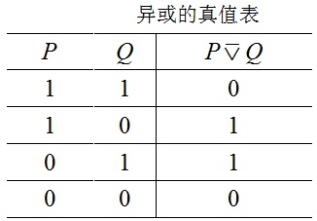

Slide 164
1.5 其它联结词
定义1.5.2 设P，Q是任两个命题，复合命题“P和Q的与非”称为P与Q的与非。记为P↑Q，“↑”为与非联结词。P↑Q为真当且仅当P、Q不同时为真。
Notes:
数理逻辑研究推理，而推理是建立在表达判断的陈述句的基础上的，这就是命题。
陈述句是描述一个事实或者看法 。推理着眼于这种事实或看法是否正确。

Slide 165
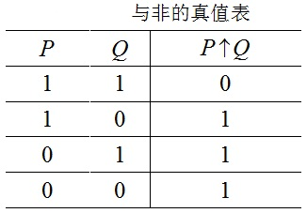

Slide 166
1.5 其它联结词
定义1.5.3 设P，Q是任两个命题，复合命题“P和Q的或非”称为P与Q的或非。记为P↓Q，“↓”为或非联结词。P↓Q为真当且仅当P、Q同时为假。
Notes:
数理逻辑研究推理，而推理是建立在表达判断的陈述句的基础上的，这就是命题。
陈述句是描述一个事实或者看法 。推理着眼于这种事实或看法是否正确。

Slide 167
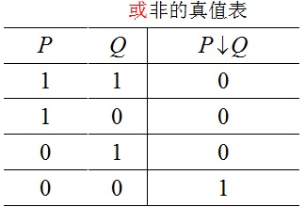

Slide 168
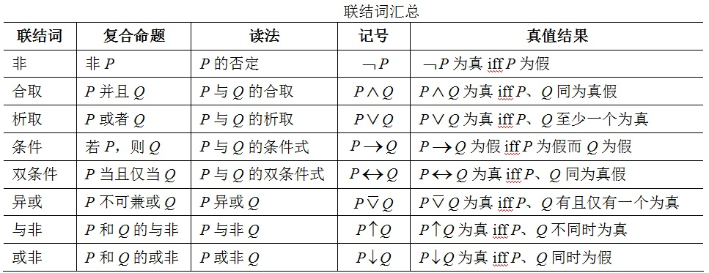

Slide 169
定义1.5.4 设S是联结词的集合。
(1)如果对任一命题公式，都有S中的联结词表示出来的命题公式与之等值，则称S是完备的联结词集合，或者说S是联结词的完备集。
(2)对于一个完备的联结词集合S，从S中任意删去任一个联结词后得到一个新的联结词集合S₁，至少存在一个公式不能等值于仅包含S₁中联结词所表示的任一公式，则称S为联结词的极小完备集。

Slide 170
联结词集合{￢,∨,∧,→,↔}，{￢,∨,→}，
{￢,→}，{￢,∨}，{￢,∧}，{↓}，{↑}等都是联结词的完备集。
联结词集合 {￢,→}，{￢,∨}，
{￢,∧}，{↓}，{↑}等都是联结词的
极小完备集。

Slide 171
1.6 命题逻辑应用
例1.6.1 设计一种保密锁的控制电路，锁上共有3个按键钮A、B、C。当3个键同时按下或者A、B两键按下，或者只有A、B其中之一按下时，锁被打开，请写出此控制电路的公式并画出线路图。
解 设命题A：键钮A按下；命题B：键钮B按下；命题C：键钮C按下。
根据题意锁被打开有以下几种情况：
A∧B∧C，A∧B∧￢C，A∧￢B∧￢C，￢A∧B∧￢C
Notes:
数理逻辑研究推理，而推理是建立在表达判断的陈述句的基础上的，这就是命题。
陈述句是描述一个事实或者看法 。推理着眼于这种事实或看法是否正确。

Slide 172
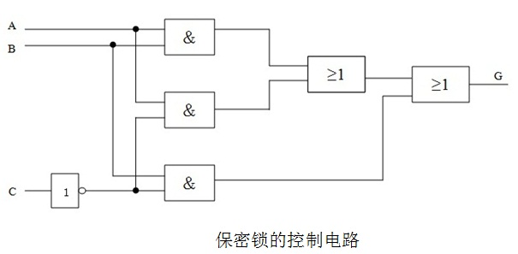
(A∧B∧C)∨(A∧B∧￢C)∨(A∧￢B∧￢C)∨(￢A∧B∧￢C)
⇔(A∧B)∨(A∧￢C)∨(B∧￢C )

Slide 173
例1.6.2 张三说李四在说谎，李四说王五早说谎，王五说张三、李四都在说谎，问张三、李四、王五3人到底谁在说真话？谁在说谎话？
解 设命题A：张三说真话；
命题B：李四说真话；
命题C：王五说真话。
根据题意有:
A↔￢B，B↔￢C，C↔￢A∧￢B为真。
即G⇔(A↔￢B)∧(B↔￢C)∧(C↔￢A∧￢B)真

Slide 174
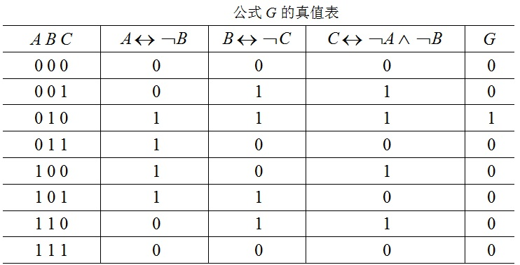
G⇔￢A∧B∧￢C为真
即，张三说假话，李四说真话，王五说假话。

Slide 175
本章小结
1.命题、命题的分类
2.命题联结词，命题符号化
3.命题公式以及等价式的含义
4.公式的范式、主范式
5.命题逻辑推理理论
6.命题逻辑的应用
谢谢

